Slide 1
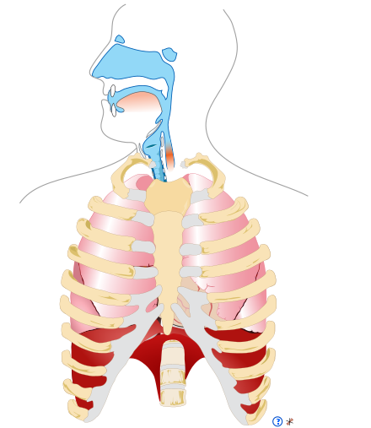
CHỦ ĐỀ 5
CON NGƯỜI VÀ SỨC KHỎE
BÀI 23
TÌM HIỂU
CƠ QUAN HÔ HẤP

Slide 2
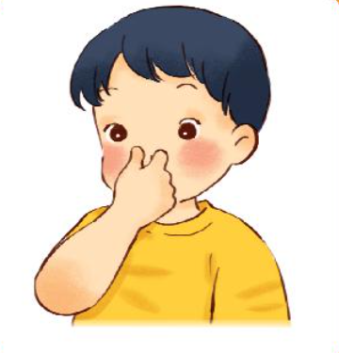
Dùng tay bịt mũi, nín thở và đếm nhẩm từ 1 đến 5 rồi cho biết:
Em có cảm giác như thế nào?
Em có biết cơ quan nào thực hiện hoạt động thở không?

Slide 3
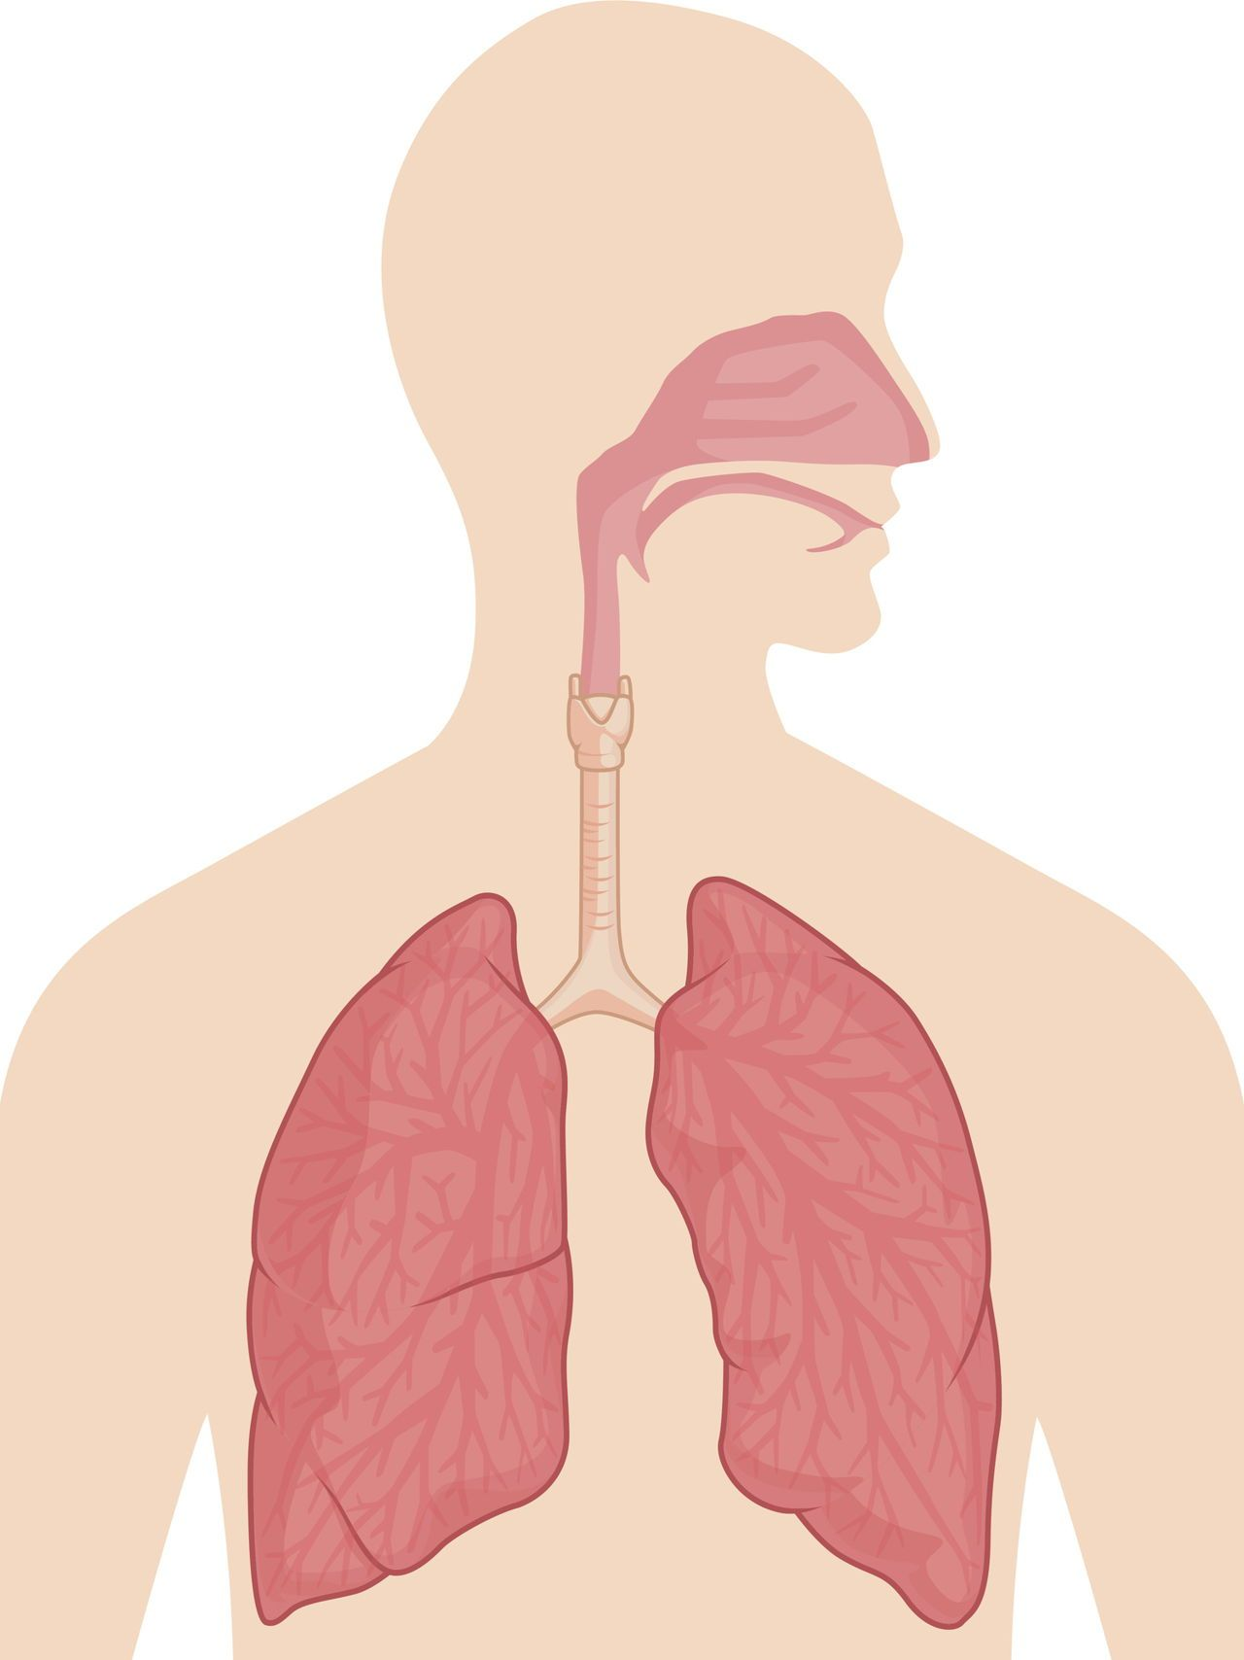
1. Quan sát các hình dưới đây và nêu các việc làm cần thiết để chăm sóc, bảo vệ cơ quan vận động.
Xem video
1
Mũi
2
Khí quản
3
Phế quản
Phổi
4

Slide 4
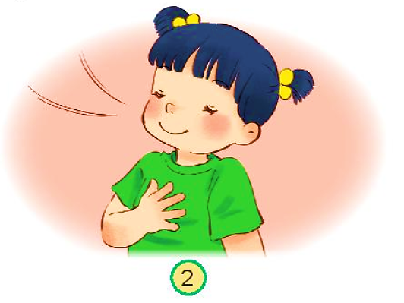
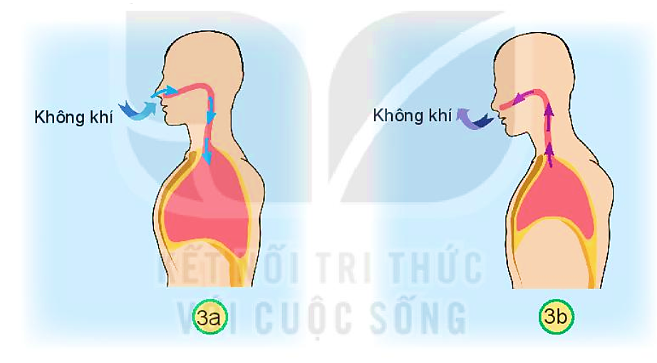
2. Em hãy đặt tay lên lồng ngực, thực hiện động tác hít thở sâu bằng mũi, cho biết lồng ngực thay đổi như thế nào khi hít vào và thở ra.
3. Quan sát hình dưới, trả lời các câu hỏi và
yêu cầu sau:
Hình nào thể hiện hoạt động hít vào? Hình nào
thể hiện hoạt động thở ra? Vì sao em biết?
Chỉ đường đi của không khí khi hít vào và thở ra.
Cơ quan hô hấp có chức năng gì?
Hít vào
Thở ra

Slide 6
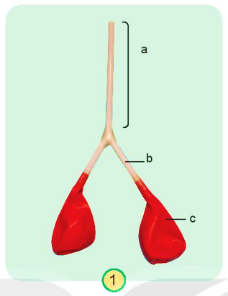
Quan sát mô hình cơ quan hô hấp dưới đây và trả lời các câu hỏi sau:
Khí quản
1. Các bộ phận a, b, c ở mô hình tương ứng với bộ phận nào của cơ quan hô hấp?
Phế quản
Phổi

Slide 7
2. Nêu sự thay đổi của hai quả bóng khi thổi vào đầu ống hút. Hoạt động này giống với hoạt động hít vào hay thở ra?
3. Dùng tay giữ chặt ống hút và thổi. Em thấy hai quả bóng có thay đổi không? Điều gì xảy ra nếu có vật rơi vào khí quản hoặc
phế quản?
Quả bóng không thay đổi gì.
Nếu có vật rơi vào thì quá trình hô hấp sẽ không diễn ra được.
→ Quả bóng phình to ra.
→ Hoạt động này giống với hoạt động thở ra.

Slide 8
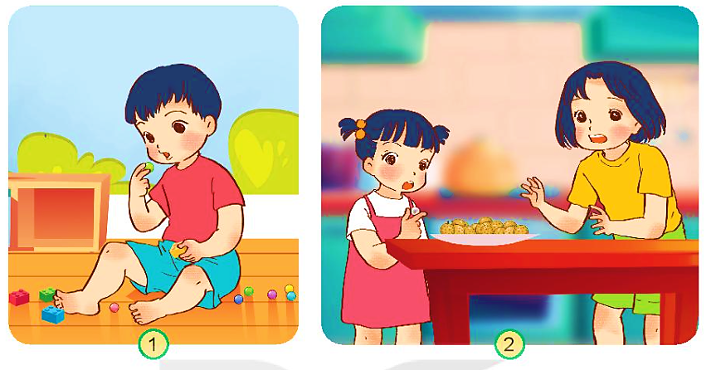
1. Em sẽ nói và làm gì khi gặp các tình huống sau?
2. Nêu thêm tình huống có thể dẫn đến nguy cơ tắc đường hô hấp và đề xuất cách phòng tránh.

